Slide 1
Tổng quan: 5 bước tiền xử lý
Từ một dòng CSV đến đầu vào của thuật toán EFIM
1. Làm sạch
100 = không phát hiện
kiểm tra khoảng RSSI
2. Chuẩn hoá RSSI
q(i,T) ∈ [1, 100]
fit trên train
3. Tạo transaction
item = WAP
ô ≠ 100 → có mặt
4. Trọng số p(i)
Model A / B / C
chỉ ước lượng từ train
5. Bên trong EFIM
TWU, sắp thứ tự,
TWU-pruning, merging
• Đầu vào: trainingData.csv (19.937 dòng) và validationData.csv (1.111 dòng), mỗi file 520 cột WAP.
• Đầu ra: danh sách transaction {WAP: q} và vector p(i) cho từng WAP.
• Mọi tham số học từ dữ liệu (RSSI min/max, p(i)) chỉ lấy từ trainingData.
Nguồn: src/preprocess_uji.py, configs/experiment.yaml
Notes:
Bước 1-3 nằm ở preprocess_uji.py và utility_models.py. Bước 4 là phần tiền xử lý nội bộ của EFIM.

Slide 2
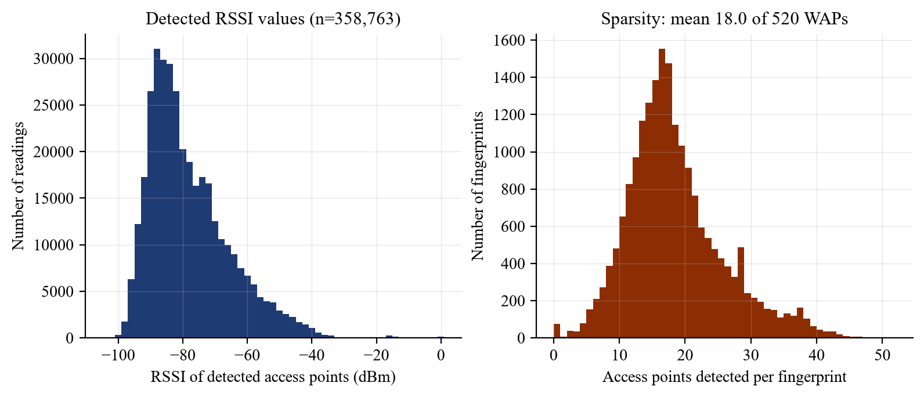
Dữ liệu thô: giá trị 100 là “không phát hiện”
Kiểm tra bằng 3 bằng chứng trong results/data_audit.md
• Tài liệu UCI: “Positive value 100 is used to denote when a WAP was not detected”.
• Phân bố: mọi giá trị nằm trong [-104, 0] hoặc đúng bằng 100; không có ô nào trong 1…99.
• 96,54% số ô của train bằng 100 (10.008.477 / 10.367.240).
• Trung bình mỗi fingerprint phát hiện 18,0 / 520 AP.
• Nếu không loại 100, “RSSI trung bình” tính ra +93,8 — vô nghĩa.
Trái: RSSI của các AP được phát hiện (358.763 giá trị). Phải: số AP phát hiện trên mỗi fingerprint.
Nguồn: results/data_audit.md §2-3; figures/fig13_eda_rssi_and_sparsity.png
Notes:
Giá trị 100 không phải RSSI. Nó là sentinel, nên không được đưa thẳng vào hàm khoảng cách hay chuẩn hoá.

Slide 3
Bước 1-2: chuẩn hoá RSSI sang “positive representation”
Preprocessor.positive_representation / internal_utility_matrix
• Không phát hiện (100) → 0 (“không có thông tin”).
• Đã phát hiện: đưa RSSI về [0,1] theo min/max của train, rồi ánh xạ sang [1, 100].
• Làm tròn thành số nguyên dương; không bao giờ để ô đã phát hiện làm tròn về 0.
• Kết quả q(i,T) là số nguyên dương → EFIM cần utility dương cho các cận trên.
• Q_MAX = 100 là lựa chọn để dễ đọc, không phải siêu tham số được tinh chỉnh.
Công thức
q = round( 1 + (RSSI − RSSI_min) / (RSSI_max − RSSI_min) × 99 )
Tham số fit trên train: RSSI_min = −104, RSSI_max = 0 (n = 19.937 dòng)
WAP | RSSI thô | q(i,T)
WAP255 | −77 | 27
WAP284 | −89 | 15
WAP310 | −78 | 26
WAP366 | −78 | 26
fit_preprocessor kiểm tra khoảng RSSI phát hiện nằm trong [−104, 0], nếu không sẽ báo lỗi.
Nguồn: src/preprocess_uji.py; configs/experiment.yaml (preprocessing)
Notes:
Ví dụ lấy từ dòng 3248 của trainingData: -77 → 27, -89 → 15, -78 → 26.

Slide 4
Bước 3: mỗi fingerprint thành một utility transaction
Item = WAP; một WAP có mặt trong transaction nếu giá trị ≠ 100
Dòng CSV (dòng 3248)
520 cột WAP
4 cột ≠ 100, 516 cột = 100
Transaction
{WAP255: 27, WAP284: 15,
WAP310: 26, WAP366: 26}
Sau khi có p(i)
Model A: tổng utility = 94
Model B: tổng utility ≈ 15,5
Thống kê (trainingData) | Giá trị
Số dòng / transaction | 19.937
Transaction không rỗng | 19.861
Transaction rỗng (76 dòng không phát hiện AP nào) | 76
Độ dài trung bình (không rỗng) | 18,06
Số item khác nhau thực sự xuất hiện | 465 / 520
• 76 dòng rỗng tập trung ở vài thiết bị (PHONEID 22: 14, PHONEID 1: 59…) — nghi lỗi thu thập; vẫn giữ cho bộ phân lớp để mọi điều kiện thấy cùng dữ liệu.
• Không có AP nào xuất hiện trong hơn 23,8% fingerprint.
Nguồn: Preprocessor.transactions; results/huim_summary.json (database); results/data_audit.md §3-4
Notes:
Dòng rỗng giữ nguyên trong dataframe để chỉ số khớp nhau, nhưng bộ khai phá bỏ chúng.

Slide 5
Bước 4: external utility p(i) — 3 mô hình
Internal utility q dùng chung; chỉ p(i) khác nhau để ablation cô lập đúng một biến
Mô hình | p(i) | Vai trò
A – Signal | p(i) = 1 với mọi WAP | Điều kiện đối chứng
B – Discriminative | max(I(A_i;Y), 1e-6) / max_j I(A_j;Y) | Mutual information với nhãn BUILDINGID_FLOOR
C – Rare-discriminative | I(A_i;Y) × log(N / (1 + support_i)), chuẩn hoá về (0,1] | Giảm trọng số AP xuất hiện khắp nơi
• Y = BUILDINGID_FLOOR (13 lớp, H(Y) = 3,639 bit). SPACEID bị loại vì bằng 0 toàn bộ trong validationData.
• I(A;Y) tính từ histogram đồng thời với 6 trạng thái: 1 “không phát hiện” + 5 khoảng dBm, biên [−104, −90, −80, −70, −60, 0].
• Model B: p_mean = 0,175; AP tốt nhất WAP087 (0,438 bit). Model A: tổng utility của DB = 9.058.242.
• Sàn 1e-6 giữ p > 0 vì EFIM yêu cầu utility dương.
Nguồn: src/utility_models.py; results/huim_summary.json (utility_models)
Notes:
Đây là phần do dự án tự định nghĩa, không phải chuẩn trong tài liệu: dữ liệu fingerprint không có sẵn đơn giá hay số lượng.

Slide 6
Quy tắc chống rò rỉ và những gì cố ý không làm
Các quyết định tiền xử lý được ghi lại để không bị hiểu là bước ẩn
Chống rò rỉ dữ liệu
Không làm (và lý do)
• fit_preprocessor chỉ gọi trên trainingData (RSSI min/max).
• build_external_utility ném lỗi nếu split_name khác “training”.
• p(i) (mutual information) chỉ ước lượng từ trainingData.
• validationData chỉ được transform, không bao giờ dùng để fit.
• Không xoá 637 dòng trùng hệt trong train: sẽ là bước không được ghi nhận; mọi điều kiện thấy cùng dữ liệu.
• Không vá 137 ô 0 dBm (đều từ một thiết bị PHONEID 19): chỉ ghi lại, và neo chuẩn hoá vào khoảng RSSI đã được tài liệu hoá.
• Không dùng SPACEID / RELATIVEPOSITION làm nhãn (validation toàn 0).
• Không sửa file CSV gốc (SHA-256 được ghi trong results/data_summary.json).
Nguồn: src/preprocess_uji.py, src/utility_models.py; results/data_audit.md §1, §4, §8
Notes:
Các cổng chặn rò rỉ được cài đặt trong code, không chỉ là quy ước.

Slide 7
Tiền xử lý bên trong EFIM
Chạy ở đầu mỗi lần khai phá, trước khi tìm kiếm theo chiều sâu
1. Kiểm tra mọi p(i) > 0 và q > 0; thiếu thì báo lỗi.
2. Tính TU(T) = Σ q·p cho mỗi transaction, TWU(i) = tổng TU của các transaction chứa i.
3. TWU-pruning: bỏ item có TWU < minUtil.
4. Sắp item theo TWU tăng dần (bằng nhau thì theo nhãn).
5. Dựng DB đã cắt tỉa, bỏ transaction rỗng, gộp transaction giống hệt nhau (transaction merging, có cộng dồn count).
6. Tính local utility / subtree utility cho gốc bằng Fast Utility Counting.
minUtil | A: item còn lại | B: item còn lại
20% | 17 | 41
10% | 56 | 60
5% | 151 | 93
2,5% | 231 | 175
2% | 250 | 204
minUtil tính theo % tổng utility của DB. Ngưỡng càng cao thì TWU-pruning càng loại nhiều item; trong 465 item ban đầu, ở minUtil 20% chỉ còn 17 (A) và 41 (B).
Nguồn: src/huim/efim.py (mine); figures/fig08_minutil_vs_items_surviving_twu.csv
Notes:
Số liệu item sau TWU-pruning lấy từ figures/fig08_minutil_vs_items_surviving_twu.csv. Tổng cộng 465 item xuất hiện trong dữ liệu.

